Slide 1
قواعد زبان VHDL قسمت دوم: انواع کاربرتعریف-تبدیل نوع
دانشکده مهندسی برق و کامپیوتر
گروه مهندسی کامپیوتر
زمستان 1399

Slide 2
فهرست مطالب
عناصر گرامري
شناسه‌ها، كلمات كليدي، اعداد و کاراکترها و رشته‌ها
اشياء داده‌ای
متغيرها، ثابت‌ها و سیگنال‌ها
انواع داده
استاندارد: bit, bit_vector, boolean, character, integer, real, time, …
کاربرتعریف: صحیح، ممیز شناور، فیزیکی، شمارشی، آرايه و ركورد
تبدیل نوع، خصیصه‌ها (سیگنال، اسکالر، آرایه)
عملگرها
منطقی، مقایسه‌ای و محاسباتی
برنامه های فرعی
تابع، روال
فایل و کتابخانه

Slide 3
انواع کاربرتعریف
انواع کاربرتعریف صحیح
انواع کاربرتعریف ممیز شناور
انواع فیزیکی (Physical types)
انواع شمارشی (Enumerated Types)
انواع مركب (Composite Types)
نوع آرایه‌ای
نوع ركورد
قالب کلی تعریف نوع:
type identifier is type_definition;

Slide 4
انواع کاربرتعریف صحیح
با ذکر یک محدوده از اعداد صحیح تعریف می‌شود
تعریف بعنوان یک نوع مستقل
تعریف بعنوان یک زیرنوع از نوع استاندارد integer یا نوع صحیح دیگر
توجه: زیرنوع و نوع اصلی همنوع محسوب می‌شوند و در انجام مقایسه و محاسبه و انتساب به یکدیگر نیاز به تبدیل نوع ندارند.

Slide 5
انواع کاربرتعریف ممیز شناور
با ذکر یک محدوده از اعداد ممیز شناور (حقیقی)
تعریف بعنوان یک نوع مستقل
تعریف بعنوان یک زیرنوع از نوع استاندارد حقیقی یا نوع حقیقی دیگر
توجه: استفاده اعداد حقیقی در شبیه‌سازی محدودیتی ندارد ولی ممکن است ابزارهای سنتز بخوبی از نوع حقیقی پشتیانی نکنند. (موضوع سنتز پذیری نوع حقیقی)

Slide 6
تعریف اشیاء از نوع کاربرتعریف
تعریف نوع
type small_int is range 0 to 1024;
type my_word_length is range 31 downto 0;
subtype int8 is integer range -128 downto 127;
type cmos_level is range 0.0 to 3.3;
تعریف اشیاء (ثابت، متغیر و سیگنال)
variable BUS_WIDTH: small_int :=24;
signal DATA_BUS: my_word_length;
constant Cte: int8 :=33;
محدود کردن در هنگام تعریف شیء
variable VAR1: cmos_level range 0.0 to 2.5;
signal Addr: integer range 0 to 255;

Slide 7
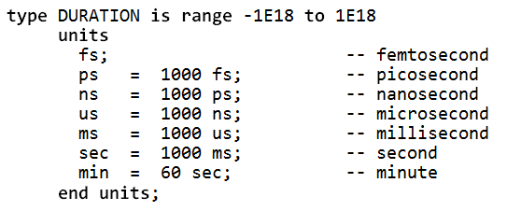
انواع فیزیکی (Physical types)
برای مدل کردن کمیت‌های فیزیکی
زمان
فاصله
ظرفیت خازن
سلف
مقاومت
محدوده برحسب یک واحد اصلی بیان می‌شود
تعریف متغیر و مقدار دهی بر حسب واحدهای اصلی و فرعی
variable y: duration;
y := 3 ns + 5 min;

Slide 8
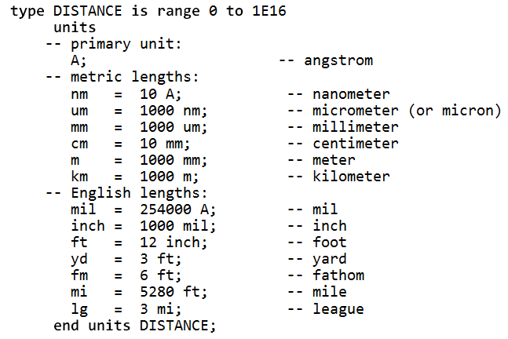
انواع فیزیکی (ادامه)
مدل کردن کمیت‌های فیزیکی
زمان
فاصله
ظرفیت خازن
سلف
مقاومت
مثال:
variable x: distance;
x := 5 A + 13 ft - 27 inch;

Slide 9
انواع شمارشی (Enumerated Types)
نوع شمارشی شامل لیستی از کاراکترها یا شناسه‌هاست
قالب کلی تعریف نوع شمارشی:
مثال تعریف نوع شمارشی:
مثال‌هایی از تعریف اشیاء از نوع شمارشی:

Slide 10
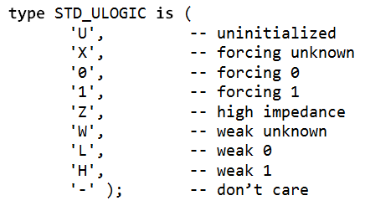
Std_ulogic و Std_logic
هر دو از نوع شمارشی هستند که در بسته std_logic_1164 تعریف شده‌اند
براي استفاده از آنها بايد قبل از تعريفentity بسته مربوطه را معرفی کنید:
library ieee;
use ieee.std_logic_1164.all;

Slide 11
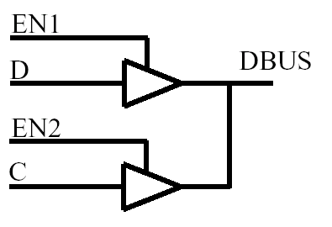
Resolved Data Type
Entity ex is
Port(d,c,en1,en2:in std_logic;
dbus:out std_logic);
End;
Architecture rtl of ex is
Begin
dbus<=d when en1=‘1’ else ‘Z’;
dbus<=c when en2=‘1’ else ‘Z’;
End;
OK

Slide 12
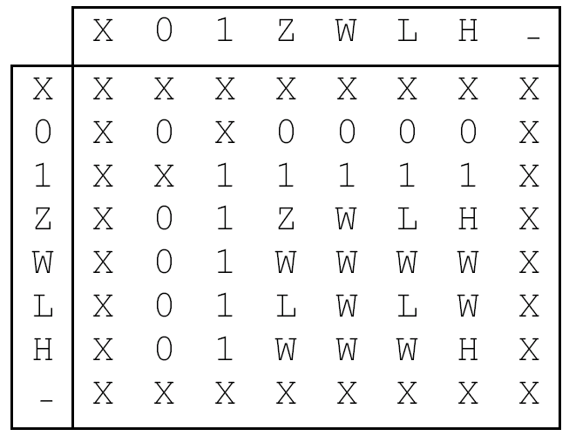
Std_logic
همان Std_ulogic با این تفاوت که تضاد را با جدول زیر حل می‌کند

Slide 13
Unresolved Type
Entity ex is
Port(d,c,en1,en2:in std_ulogic;
dbus:out std_ulogic);
End;
Architecture rtl of ex is
Begin
dbus<=d when en1=‘1’ else ‘Z’;
dbus<=c when en2=‘1’ else ‘Z’;
End;
Error

Slide 14
نوع آرايه‌اي
نوع آرایه ای به شکل زیر تعریف می شود:
type array_name is array (indexing scheme) of element_type;
مثال:تعریف تعدادی نوع آرایه‌ای
type MY_WORD is array (15 downto 0) of std_logic;
type YOUR_WORD is array (0 to 15) of std_logic;
type VAR is array (0 to 7) of integer;
type STD_LOGIC_1D is array (std_ulogic) of std_logic;

Slide 15
RAM با ورودي و خروجي مجزا مثال 4-28 با اندکی تغییر
----------------------------------------------------------
-- Example(4-28): RAM with separated input output
-- No RD input (output allways enable)
----------------------------------------------------------
library ieee;
use ieee.std_logic_1164.all;
----------------------------------------------------------
ENTITY ram IS
PORT ( wr_ena, clk: IN STD_LOGIC;
addr : IN INTEGER RANGE 0 TO 15;
data_in : IN STD_LOGIC_VECTOR (7 DOWNTO 0);
data_out: OUT STD_LOGIC_VECTOR (7 DOWNTO 0)
);
END ram;

Slide 16
RAM با ورودي و خروجي مجزا (ادامه(
----------------------------------------------------------
ARCHITECTURE ram OF ram IS
TYPE vector_array IS ARRAY (0 TO 15) OF
STD_LOGIC_VECTOR(7 DOWNTO 0);
signal memory: vector_array;
BEGIN
PROCESS (clk) THEN
BEGIN
IF (clk'EVENT AND clk='1') THEN
IF (wr_ena='1')
memory(addr) <= data_in;
END IF;
END IF;
END PROCESS;
data_out <= memory(addr);
END ram;
----------------------------------------------------------

Slide 17
نوع ركورد
ركورد از تعدادي عنصر با انواع متفاوت ساخته مي شود.
رکورد مانند آرایه یک نوع مركب (composite) است.
قالب کلی تعریف یک نوع رکورد:
type name is
record
identifier :subtype_indication;
:
identifier :subtype_indication;
end record;
در زبان VHDL هر نوع یک زیر نوع از خودش نیز هست.
بنابراین کلمه subtype در تعریف رکورد هم شامل type است هم subtype

Slide 18
نوع ركورد
مثال: تعریف رکورد
type MY_MODULE is
record
RISE_TIME : time;
FALL_TIME : time;
SIZE : integer range 0 to 200;
DATA : bit_vector (15 downto 0);
end record;
signal A, B: MY_MODULE;
مثال: طرز استفاده
A.RISE_TIME <= 5ns;
A.SIZE <= 120;
B <= A;

Slide 19
نوع ركورد
یک کامپیوتر ساده شامل 8 عملیات متفاوت و 4 مود آدرس‌دهی و دارای فضای آدرس دهی 2¹¹ کلمه است.
فرمت دستورالعمل آن به شکل زیر است:
مطلوبست تعریف نوع برای هر یک از فیلد ها بطوری که:
Opcode: یک نوع شمارشی
Mode: یک عدد صحیح در محدوده 0 تا 3
Address: یک bit_vector یازده بیتی

Slide 20
نوع ركورد
تعریف نوع
تعریف شیء (سیگنال)
TYPE opcode IS (sta, lda, add, sub, and, nop, jmp, jsr);
TYPE mode IS RANGE 0 TO 3;
TYPE address IS BIT_VECTOR (10 DOWNTO 0);
TYPE instruction_format IS RECORD
opc : opcode;
mde : mode;
adr : address;
END RECORD;
SIGNAL instr : instruction_format := (nop, 0, "00000000000");
instr.opc <= lda;
instr.mde <= 2;
instr.adr <= "00011110000";
instr <= (adr => (OTHERS => ‘1’), mde => 2, opc => sub);

Slide 21
تبديل نوع
VHDLبه نوع حساس است.
Type long is integer range -100 to 100;
Type short is integer range -10 to 10;
Signal x : short;
Signal y : long;
:
Y <= 2*x + 5; --error:type mismatch
Y <= long(2*x + 5); --ok result converted into type long
در انتساب مقدار به یک سیگنال:
باید نوع مقدار با نوع سیگنال یکسان باشد
یا تبدیل مستقیم با استفاده از نام نوع در صورت قابل تبدل بودن
Type_name(expresion)
تبدیل با استفاده از توابع تبدیل
Conv_Integer(expresion)
مثال:

Slide 22
تبديل نوع بطور مستقیم
VHDLدر بسته std_logic_1164 یکسری تبدیل نوع به شکل زیر داریم:
type_name (expression);
شرط تبدیل مستقیم:
نوعی را کهexpression برمی‌گرداند باید قابل تبدیل به type_name باشد.
بطور کلی:
تبدیل بین انواعی که اصالتا ازیک نوع هستند امکان پذیر است.
تبدیل بین انواع آرایه ای بشرط داشتن طول یکسان و عناصر همنوع (یا تبدیل پذیر) امکان پذیر است.
انواع شمارشی نمی توانند تبدیل شوند.

Slide 23
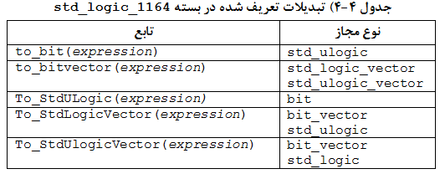
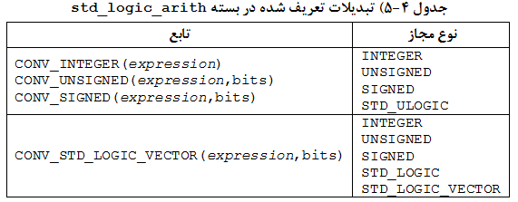
تبديل نوع
در مواردی که شرایط برای تبدیل مستقیم صدق نمی‌کند توابعی در برخی بسته های کتابخانه ieee برای انجام تبدیل پیش بینی شده است.
انواع signed و unsigned مشابه std_logic_vector یعنی برداری است و طول بیت دارداست

Slide 24
تبديل نوع
مثال:
-----------------------------------------------------
library ieee;
use ieee.std_logic_1164.all;
-----------------------------------------------------
entity QUAD_NAND2 is
port (A, B: in bit_vector(3 downto 0);
out4: out std_logic_vector (3 downto 0));
end QUAD_NAND2;
-----------------------------------------------------
architecture behavioral_2 of QUAD_NAND2 is
begin
out4 <= to_StdLogicVector(A nand B);
end behavioral_2;
-----------------------------------------------------
بطور کلی توصیه می‌شود از یک نوع داده در سرتاسر طرح استفاده شود
با این حال بعضی مواقع ناچار به استفاده از تبدیل نوع هستیم مانند مثال (4-29) RAM دو درگاهه

Slide 25
پایان

